Slide 1
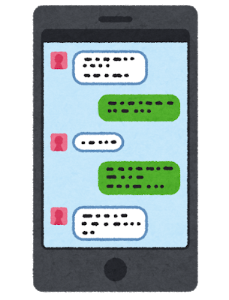
友だちに追加していない人からメッセージが届きました。
見てみましょう。
次へ

Slide 2
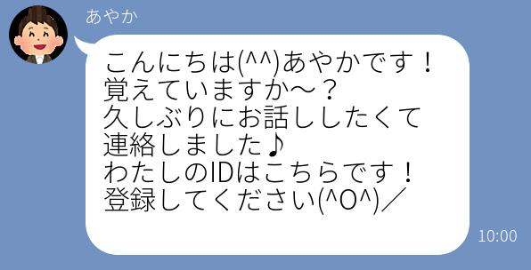
ゆうき
あやか
友だちとして追加されていないユーザーです。
メッセージの内容にご注意ください。
https://line.me/ja/
次へ

Slide 3
このようなメッセージが
届いたとき
あなたはどのような
対応をしますか。
次へ

Slide 4
ゆうき
あやか
友だちとして追加されていないユーザーです。
メッセージの内容にご注意ください。
https://line.me/ja/
①返信する
②無視する

Slide 5
知らない人からのメッセージは
無視するようにしましょう。
メッセージで送られてきた
URLをクリックすると
個人情報が盗まれることに
なるかもしれません。
次へ

Slide 6
知らない人からのメッセージは
無視するようにしましょう。
メッセージで送られてきた
URLをクリックすると
個人情報が盗まれることに
なるかもしれません。
次へ

Slide 8
メールが届きました。
メールを開いてみましょう。
次へ

Slide 9
送信者：石原さとみ
次へ

Slide 10
このようなメールが
届いたとき
あなたはどのような
操作をしますか。
次へ

Slide 11
もどる
送信者：石原さとみ
返信する

Slide 12
芸能人を名乗ったメールは
詐欺メールです。
好きな芸能人であっても
メッセージに返信をしたり
URLをクリックしないように
しましょう。
次へ

Slide 13
芸能人を名乗ったメールは
詐欺メールです。
好きな芸能人であっても
メッセージに返信をしたり
URLをクリックしたりするのは危険です！
次へ

Slide 14
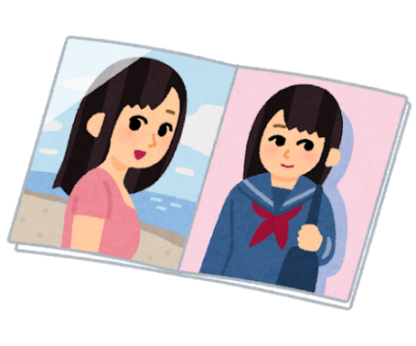
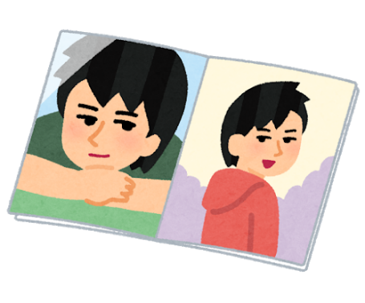
知らない人からのメッセージには
返信をしないようにしましょう。
添付されているファイルやURLを
開くと危険です！！！
差出人が芸能人であっても
無視するようにしましょう。
終わる

